Slide 1

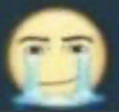
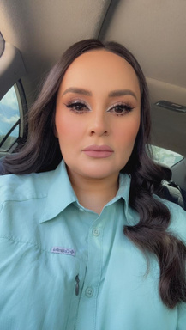
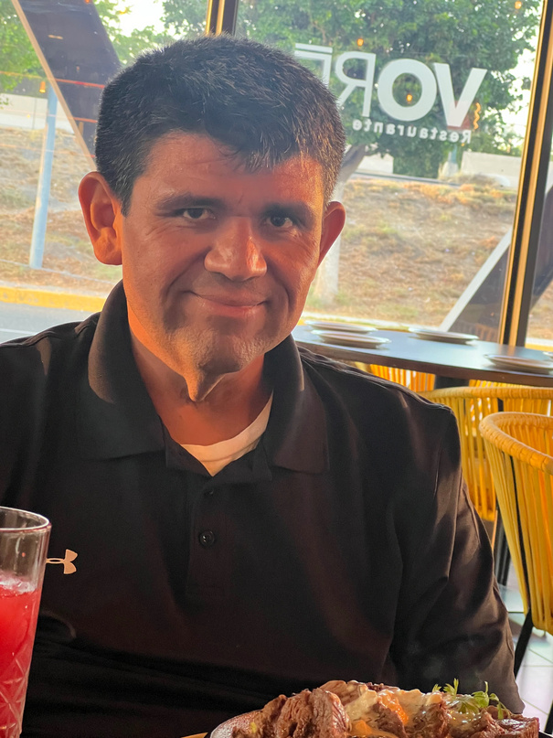

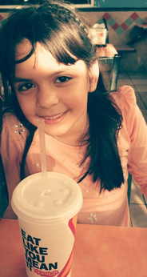
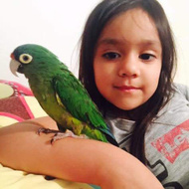
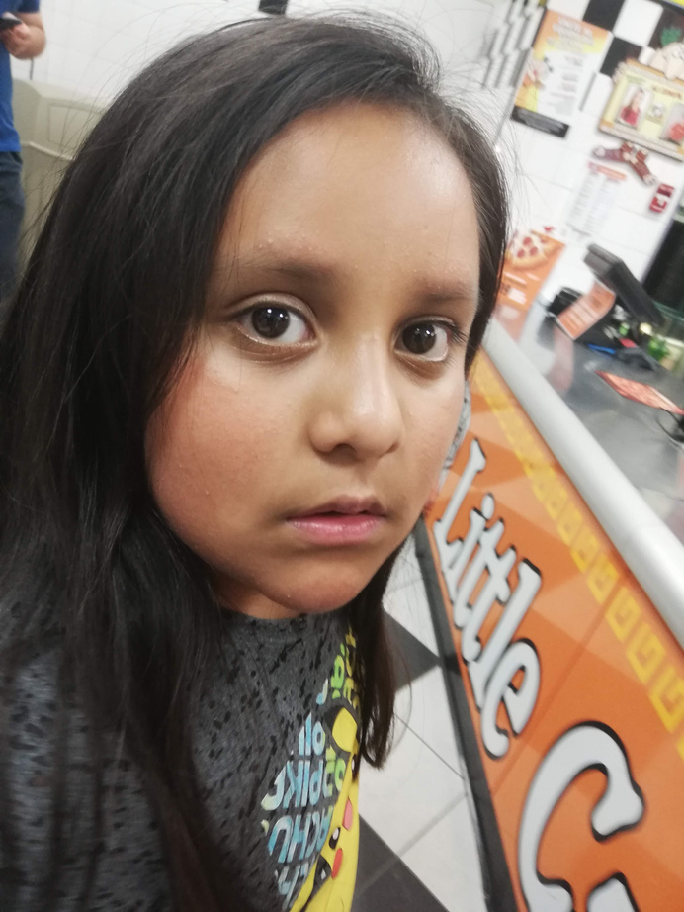


Mi arbol genealógico
Abuelo
Abuela
Abuela
Abuelo
Teresa
Mauricio
Yuliana
Evangeline
Yo

Slide 2
Anécdota
Nose, pero algo que tengo es que no me parezco a mi mamá en nada, bueno cuando estaba pequeña me parecía igualit estaba blanca y prácticamente igual .

